Slide 1

BUSINESS PLAN
Autori: Pezzano, Garretto, Haider, Sacco

Slide 2

Aprire un’azienda?
Fattori da considerare:
Età media;
Reddito medio;
Tasso di natalità e mortalità;
Aziende già presenti;
Spese della popolazione nel territorio in questione

Slide 3
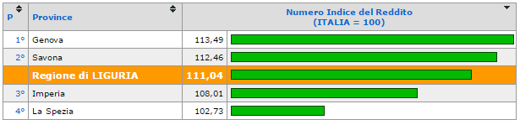
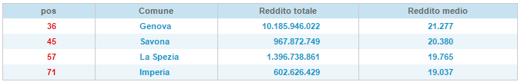
Fasce del reddito - Liguria

Slide 4
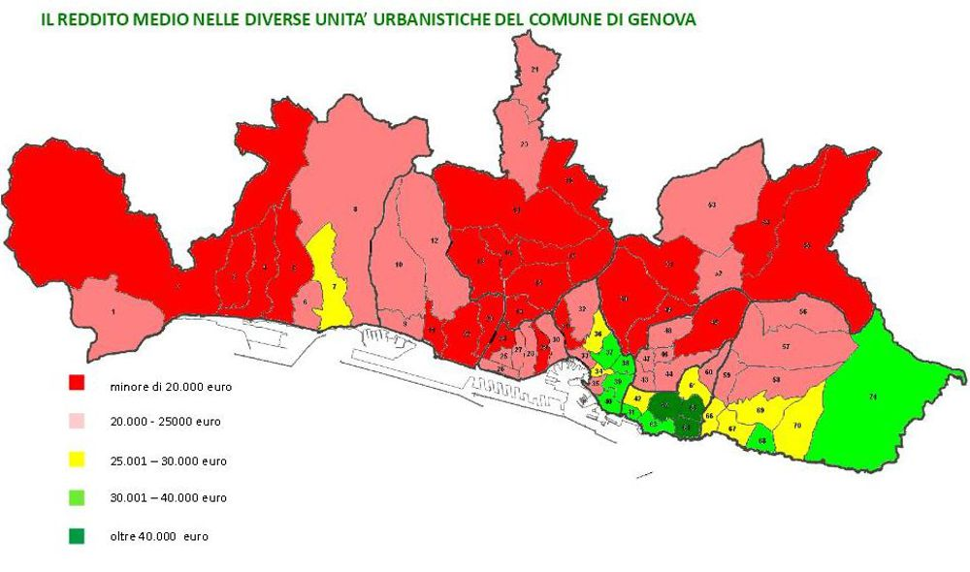
Fasce del reddito – Genova - 1

Slide 5

Fasce del reddito – Genova -2
I CONTRIBUENTI RICCHI SONO PREVALENTEMENTE UOMINI;
AUMENTANO I DICHIARANTI A REDDITO ZERO;
LA 'RICCHEZZA' SI CONCENTRA NELLA FASCIA DI ETA' DA 45 A 64 ANNI;

Slide 6
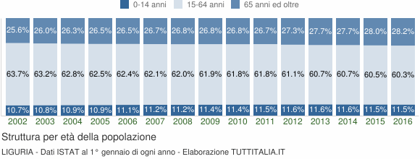
Fasce d’ età – Liguria

Slide 7
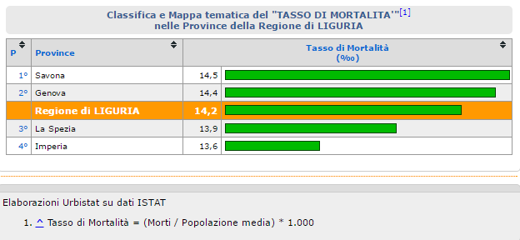
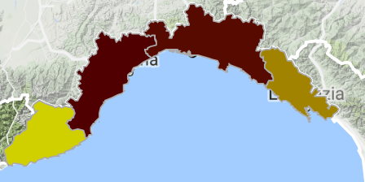
Tasso di mortalità in Liguria
Tinte più scure: tasso maggiore →
Tinte più chiare: tasso minore →

Slide 8
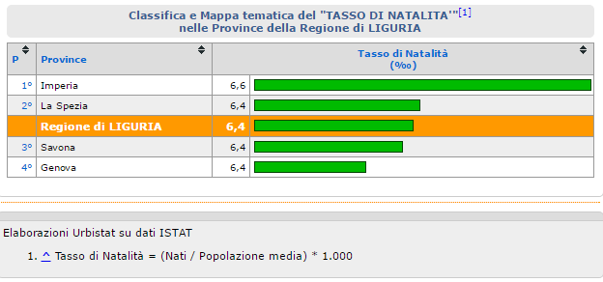
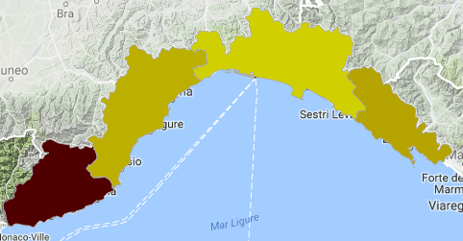
Tasso di natalità - Liguria
Tinte più scure: tasso maggiore →
Tinte più chiare: tasso minore →

Slide 9
Spese dei Genovesi nei prodotti informatici
Il comparto dei prodotti per l’informatica, tanto in Liguria
quanto nel resto del Paese, ha fatto registrare un calo dei
consumi rispetto al 2013 (-4,5% in Liguria, -3,1% la media
nazionale). Genova è la provincia dove si è speso di più per
l’acquisto di beni afferenti a questa categoria (37 milioni di euro),
seguono Savona (12 milioni di euro), Imperia (9 milioni di euro) e La
Spezia (9 milioni di euro).

Slide 10
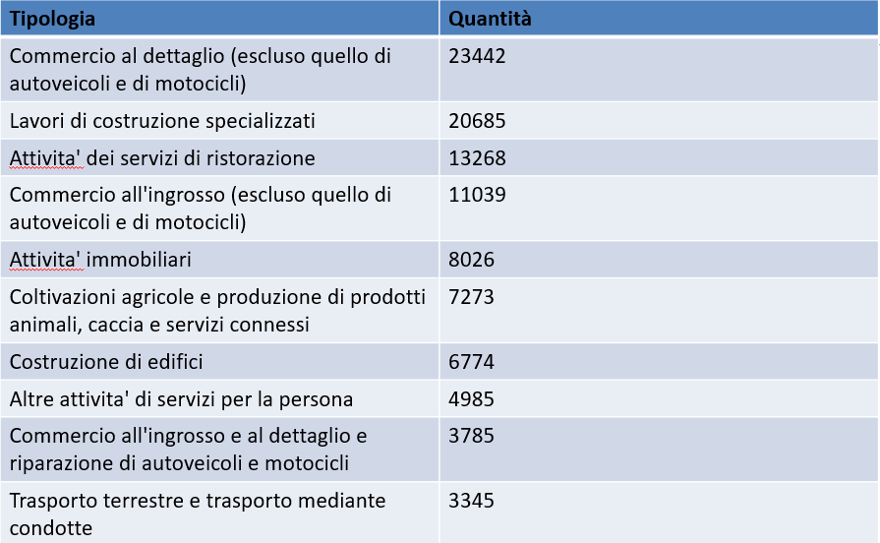
Tipologie di aziende Liguri

Slide 11

Business Plan

